Slide 1
Soal ukk mikrotik
By: Syakira Zahra N

Slide 2
OPSI KONFIGURASI
01
02
03
04
JARINGAN LOCAL
KONFIGURASI WIFI ROUTER
BLOCKING SITE
JARINGAN
INTERNET

Slide 3
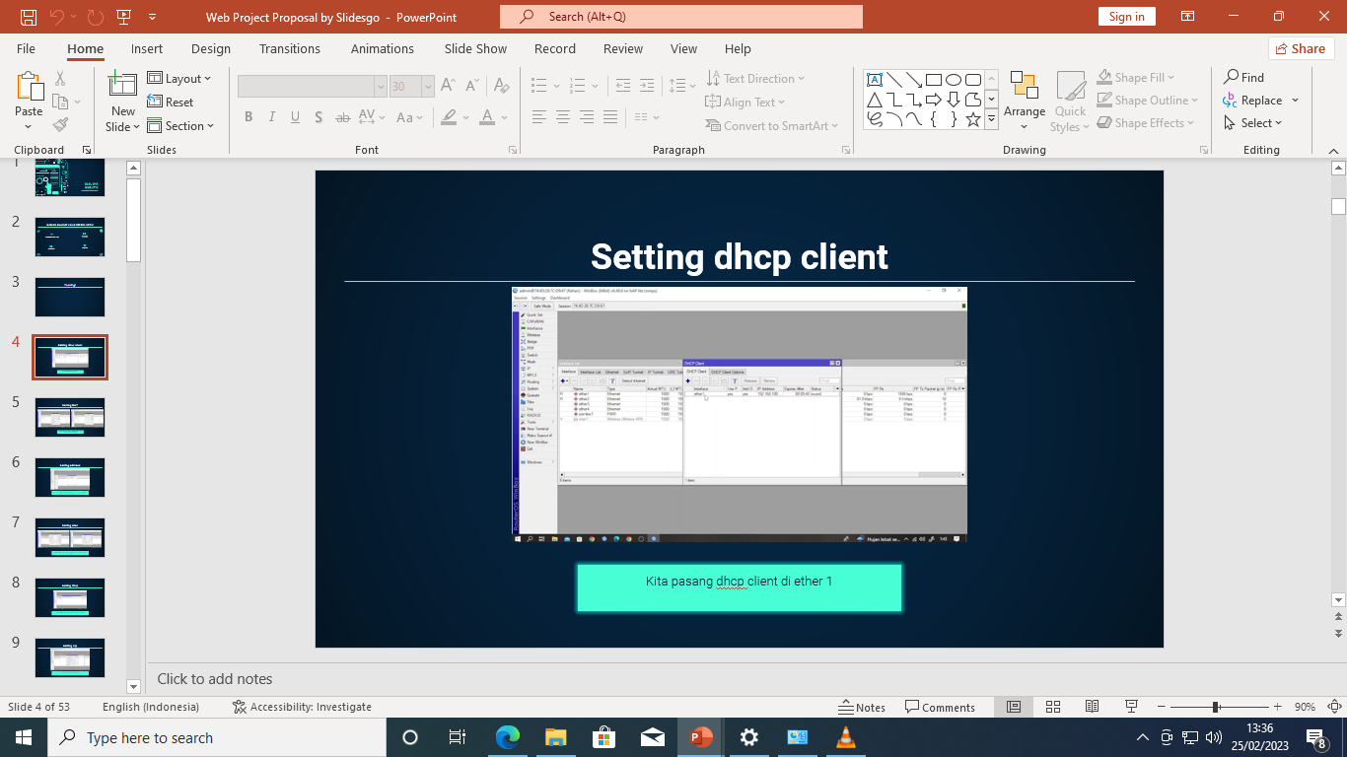
Setting dhcp client
1) JARINGAN INTERNET
Kita ke ip lalu ke dhcp client dan pilih ether 1

Slide 4
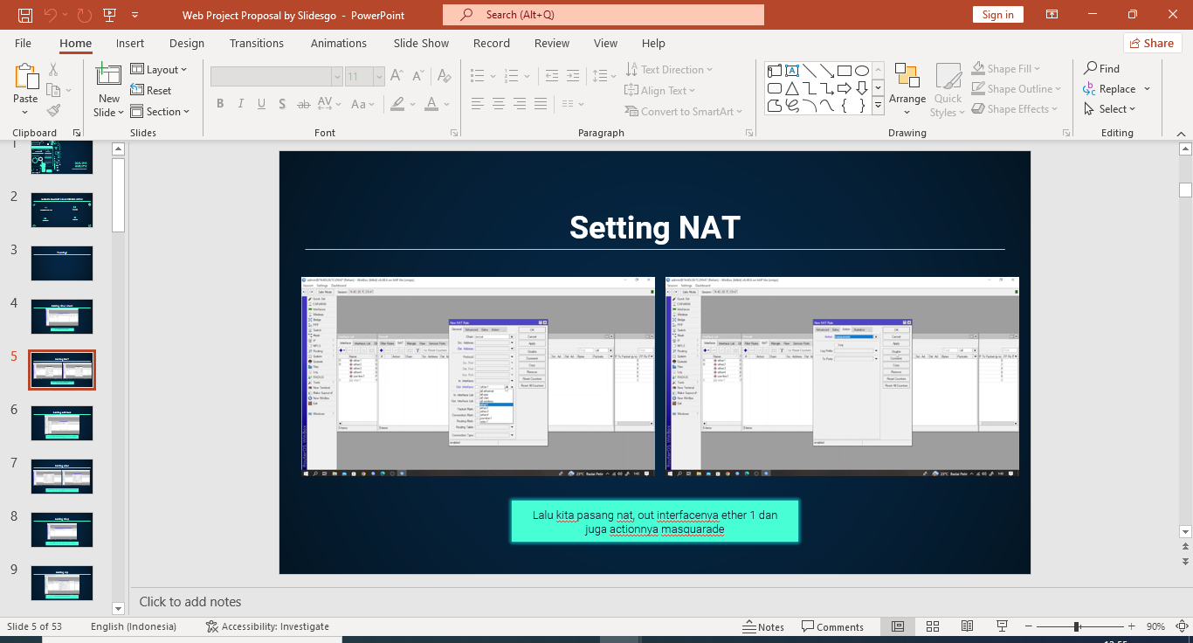
SETTING NAT
Lalu kita pasang nat, out interfacenya ether 1 dan juga actionnya masquarade

Slide 5
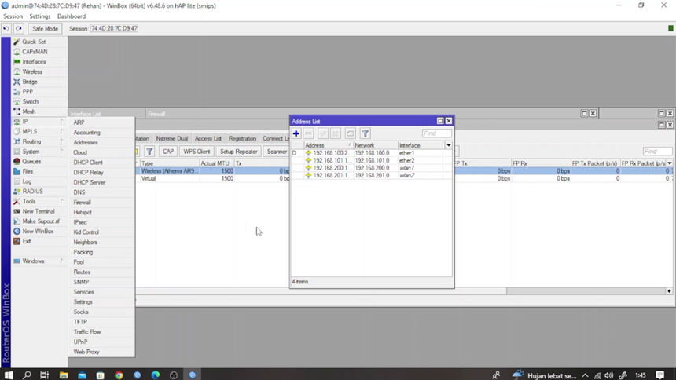
Setting address
Kita pasang address yaitu untuk ether 2 192.168.101.1/25 , untuk wlan1 192.168.200.1/24 dan juga untuk wlan2 192.168.201.1/24

Slide 6
Setting Wlan
03
Kita ubah modenya ap brige dan juga bandnya BGN juga ubah ssid sesuai topologi

Slide 7
Setting dhcp
Lalu tambahkan dhcp setup untuk ether 2 dengan 100 client

Slide 8
Setting ntp
Lalu setting sntp dengan ntp indonesia

Slide 9
Setting User
Kita setting user nya

Slide 10
Setting Firewall
Kita block firewall ping ke router dan client wireless juga tambahkan log untuk mencatat

Slide 11
Setting Hostpot
Kita buat dulu hospotnya dengan 99 client dan wlan 2 dengan 55 client untuk membuat akunnya kita memakai mikhmon

Slide 12
Setting Hostpot
Buat user k2 user profile untuk yang k1 kita batesin 20 client juga dibataskan 2mbps dan untuk k2 kita batesin 10 client 1mbps

Slide 13
Setting Hostpot
Kita generate user untuk server hospot1 20 dan prfile nya siswa server hs wlan2 10 dan prfilenya murid

Slide 14
Setting hotspot
Dari test tersebut berhasil di konfigurasi

Slide 15
Setting Hostpot
Kita batesin waktunya hanya bisa digunakan jam 7 sampai jam 16 sore

Slide 16
Setting webproxy
Pasang webproxynya kita enable dan cache disknya kita centang

Slide 17
Setting firewall
Kita block tiktok dan linux

Slide 18
THANKS!
Do you have any questions?
youremail@freepik.com
+91 620 421 838
yourwebsite.com
Please keep this slide for attribution

